Slide 1
人工智能实践入门 -- 手写体识别实践教程
山东大学 孟令国

Slide 2
实践大纲
1、安装环境：安装python3.6，tensorflow
2、实践手写体识别实例：动手运行第一个人工智能程序
3、手写体识别可视化实践：通过可视化手段深入研究识别过程
4、Tensorflow代码讲解：使用最简单的代码为例

Slide 3
第一部分：安装python3.6，TensorFlow
推荐电脑环境：windows 10, 64bit
下载python3.6 windows版64bit， python-3.6.2-amd64.exe
我是使用360软件管家直接下载安装，如果系统缺少依赖的软件，也可以一并安装

Slide 4
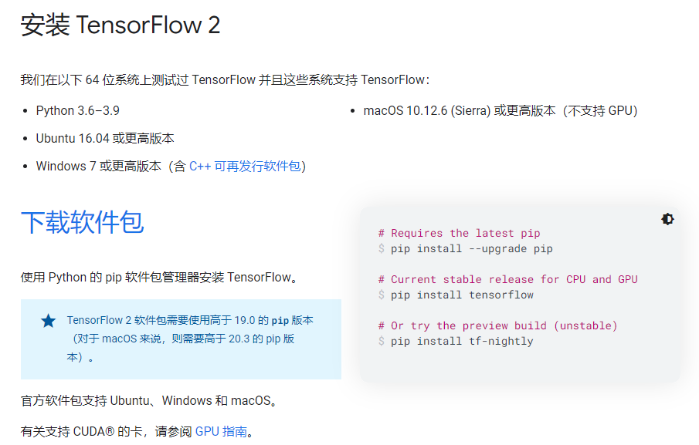

Slide 5
如果安装Python的过程提示电脑中缺少VS2017 Redistributable版本，
先安装依赖软件。
如果安装Python的过程中没有提示，就不用管它。

Slide 6
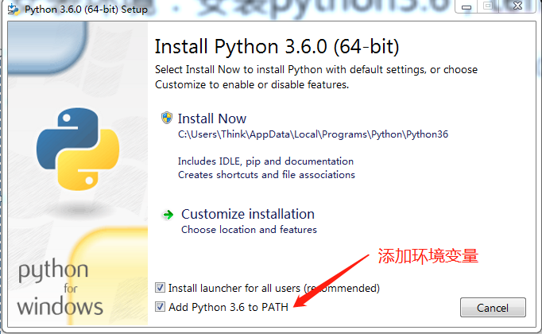
第一步：安装Python,如下图，注意选中添加环境变量
第二步：选中：Customize installation，进入定制安装

Slide 7
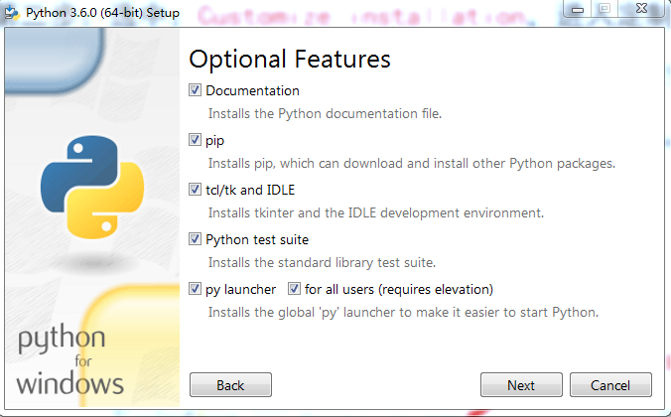
第三步：全选

Slide 8
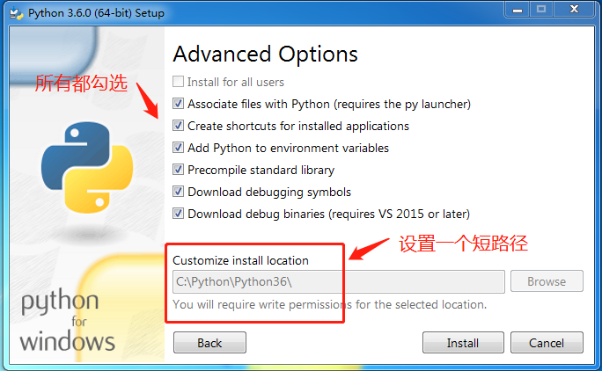
第四步：修改安装位置，采用C:\Python\Python36，采用短的安装路径，后续操作方便。安装选项能选的全选。

Slide 9
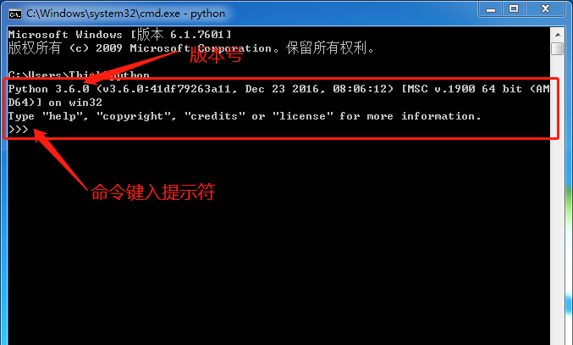
第五步：打开命令行窗口：cmd.exe
第六步：键入python，查看Python的运行是否正常，如下图所示
注意：如果使用Windows命令行，则前面的输入提示符是一个大于号，即>
如果进入Python，则是三个大于号，即>>>
后面的实例要注意区分。

Slide 10
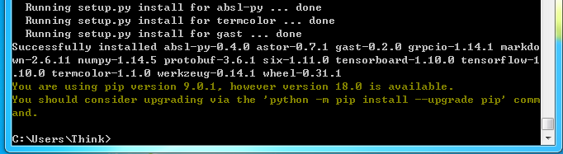
第七步：安装tensorflow
> pip install --upgrade pip
> pip install tensorflow -i http://mirrors.aliyun.com/pypi/simple/ --trusted-host mirrors.aliyun.com
开始安装
要注意先退出Python环境：采用quit()函数退出；
安装完毕

Slide 11
第九步：运行Python,测试Tensorflow是否正常安装
>>> import tensorflow as tf
>>> tf.compat.v1.disable_eager_execution()
>>> hello = tf.constant('Hello, TensorFlow')
>>> sess= tf.compat.v1.Session()
>>> print (sess.run(hello))
b’Hello, TensorFlow’
>>> a = tf.constant(10)
>>> b = tf.constant(32)
>>> print (sess.run(a+b))
42
若程序运行成功，则说明Tensorflow安装运行正常。

Slide 12
第八步：安装运行依赖库
> pip install numpy -i http://mirrors.aliyun.com/pypi/simple/ --trusted-host mirrors.aliyun.com
> pip install matplotlib -i http://mirrors.aliyun.com/pypi/simple/ --trusted-host mirrors.aliyun.com
> pip install jupyter -i http://mirrors.aliyun.com/pypi/simple/ --trusted-host mirrors.aliyun.com
> pip install scikit-image -i http://mirrors.aliyun.com/pypi/simple/ --trusted-host mirrors.aliyun.com

Slide 13
如果出现以下提示：
RuntimeError: The Session graph is empty. Add operations to the graph before calling run().解决方法
原因：tensorflow2不能执行tensorflow1中的Session
解决方案查看：
https://blog.csdn.net/weixin_38410551/article/details/103631977

Slide 14
如果出现以下提示：
Could not load dynamic library ‘cudart64_110.dll‘； dlerror: cudart64_110.dll not found
原因：没有安装对应的显卡驱动软件和深度学习工具
解决方案查看：
https://blog.csdn.net/FriendshipTang/article/details/113573114
https://www.jianshu.com/p/9bdeb033e765

Slide 15
到此为止已经具备了研究人工智能的软件基础

Slide 16
第二部分：动手运行第一个人工智能程序
Mnist手写体识别0~9的数字，是入门级的计算机视觉数据集
是美国中学生手写的数字，训练集包含6万张，测试集包含1万张
图片尺寸固定为28 X 28

Slide 17
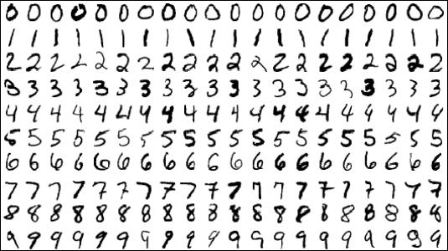
文件 | 内容
train-images-idx3-ubyte.gz | 训练集图片 - 55000 张 训练图片, 5000 张 验证图片
train-labels-idx1-ubyte.gz | 训练集图片对应的数字标签
t10k-images-idx3-ubyte.gz | 测试集图片 - 10000 张 图片
t10k-labels-idx1-ubyte.gz | 测试集图片对应的数字标签

Slide 18
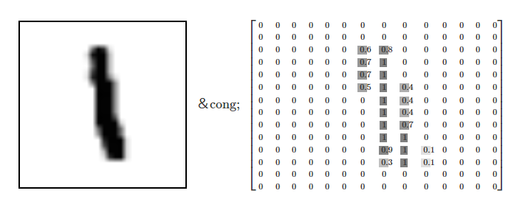

Slide 19
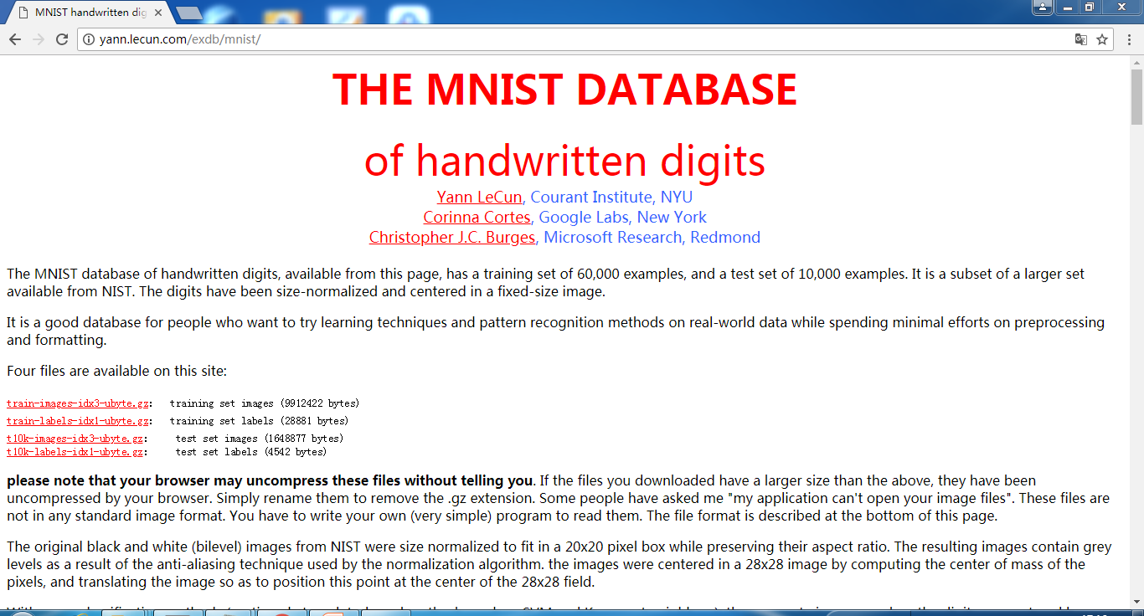
第一步：查看数据集所在位置
http://yann.lecun.com/exdb/mnist

Slide 20
第二步：编写mnist.py
参考网址：
https://blog.csdn.net/z_feng12489/article/details/89229968

Slide 21
第三部分： 最简单的Tensorflow代码
(1) 加载数据及定义超参数
(2) 构建网络
(3) 训练模型
(4) 评估模型和进行预测例子：TheFirstTensorFlowDemo.py
构造一个满足一元二次函数 y = ax^2 + b 的原始数据，然后构造一个简单的神经网络，包含一个输入层、一个隐藏层和一个输出层。通过TensorFlow将隐藏层和输出层的weights和biases的值学习出来，看看随着训练次数的增加，损失值是不是不断在减小。

Slide 22
（1）生成及加载数据
首先来生成输入数据。我们假设最后要学习的方程为 y=x² -0.5
我们构造满足这个方程的一堆 x 和 y ，同时加入一些不满足方程的噪声点。
# 构造满足一元二次方程的函数
x_data = np.linspace(-1, 1, 300)[:, np.newaxis] # 构建300个点，在[-1, 1]之间的等差数列
noise = np.random.normal(0, 0.05, x_data.shape) # 加入一些噪声点，使它与x_data的维度一致，并且拟合为0、方差为0.05的正态分布
y_data = np.square(x_data) - 0.5 + noise # y = x^2 - 0.5 + 噪声
xs = tf.placeholder(tf.float32, [None, 1])
ys = tf.placeholder(tf.float32, [None, 1])

Slide 23
（2）构建网络模型
构建1个隐藏层和1个输出层
神经网络的层，有4个参数：输入数据、输入数据的维度、输出数据的维度和激活函数。每一层要向量化
Y = weights * X + biases 的处理，并经过激活函数的非线性化处理后，最终得到输出数据。
def add_layer(inputs, in_size, out_size, activation_function=None):
# 构建权重：in_size * out_size 大小的矩阵
weights = tf.Variable(tf.random_normal([in_size, out_size]))
# 构建偏置：1 * out_size的矩阵
biases = tf.Variable(tf.zeros([1, out_size]) + 0.1)
# 矩阵相乘
Wx_plus_b = tf.matmul(inputs, weights) + biases
if activation_function is None:
outputs = Wx_plus_b
else:
outputs = activation_function(Wx_plus_b)
return outputs #得到输出数据

Slide 24
# 构建隐藏层，假设隐藏层有20个神经元
h1 = add_layer(xs, 1, 20, activation_function = tf.nn.relu)
# 构建输出层，假设输出层和输入层一样，有1个神经元
prediction = add_layer(h1, 20, 1, activation_function = None)
# 计算预测值和真实值间的误差
loss = tf.reduce_mean(tf.reduce_sum(tf.square(ys - prediction), reduction_indices=[1]))
train_step = tf.train.GradientDescentOptimizer(0.1).minimize(loss)

Slide 25
（3）训练模型
让TensorFlow训练1000次，每50次输出训练的损失值
以上就是最简单的利用TensorFlow的神经网络训练一个模型的过程。
目标是要训练出权重值来使模型拟合 y = x² -0.5 的系数 1 和-0.5 ，通过损失值越来越小，可以看出训练参数越来越逼近目标结果。
init = tf.global_variables_initializer()
with tf.Session() as sess:
sess.run(init)
for i in range(1000): # 训练1000次
sess.run(train_step, feed_dict={xs: x_data, ys: y_data})
if i % 50 == 0 : # 每50次打印一次损失值
print(sess.run(loss, feed_dict = {xs: x_data, ys: y_data}))

Slide 26
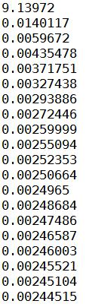
训练结果图

